Slide 1

Recurrent Neural Networks for Electricity Price Prediction
Marcos Palacios
IronHack
Notes:
El objetivo de este Proyecto era montar un predictor del precio de la electricidad en el mercado español mediante redes neuronales recurrentes. Conocer el precio de la electricidad con anterioridad puede permitir tanto a los consumidores para minimizar sus gastos y a la empresas adaptar sus procesos de producción, por no hablar de la posibilidad de especular dentro del mercado eléctrico.

Slide 2
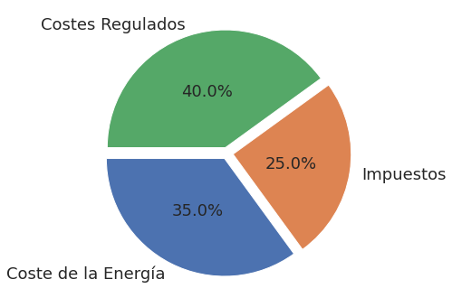

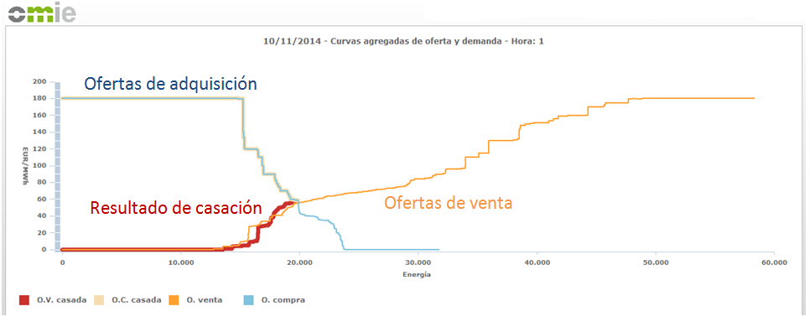
Introducción
Composición del precio de la electricidad
La electricidad tiene un precio para cada hora de cada día
durante todo el año
02
¿Qué determina el valor las curvas de oferta y demanda?
Notes:
Lo primero que tenemos que saber sobre el precio de la electricidad es que el coste de la energía solo representa un 35% del total. El resto son impuestos y los peajes electricos.
El precio de la energia se fija en el Mercado Diario, según la oferta y la demanda. La curva de ofertas de venta está formada por el conjunto de ofertas de venta de los generadores ellectricos, mientras que la curva agregada de compra la forman el conjunto de ofertas de compra de las comercializadoras y grandes consumidores eléctricos. El punto donde estas curvas se cruzan es el punto que determina el precio de la electricidad.
El valor y forma de estas curvas viene determinado por el tipo de generación eléctrica(renovables o combustibles fosiles), los derechos de emission del CO2, precio de los combustibles en los mercados internacionales, la climatología, el intercambio en electrico interconexiones internacionales...

Slide 3


Construcción del Dataset
Precio Spot
Demanda eléctrica
Interconexiones Internacionales
Tipo de Generación eléctrica
2015 - 2020
por horas
(52606 , 18)
03
Futuros del Gas
Derecho de emisión CO2
Notes:
Todo esta información que he comentado antes es publica o semi publica. La propia REE proporciona el precio spot del mercado, las producciones por tipo de energia, la demanda electrica, interconexiones internacionales de manera horario a lo largo de todo el año.
El resto de información se puede consguir de paginas de inversion, como los futuros del Gas o los derechos de emission del CO2
Con todo esto se ha montado undataset que abacar de 2015 a 2020 por horas, que cuenta con 52k observaicones y 18 variables.

Slide 4
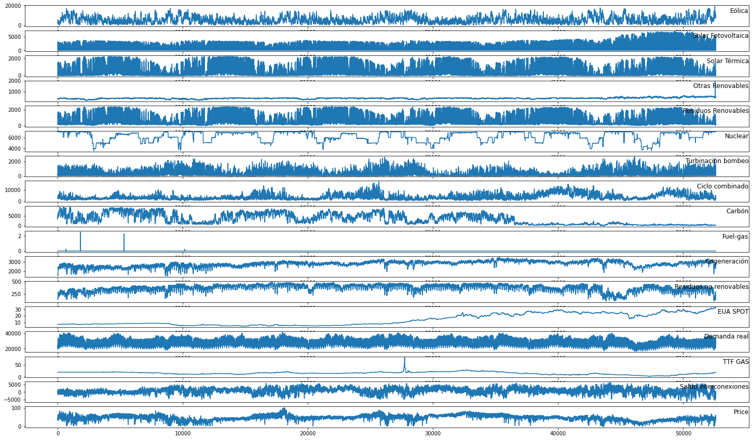
Exploratory Data Analysis
04
Notes:
- Otras renovables se producia un pico extraño.
- Otro pico en el precio del Gas debido por las restricciones de la OPEC al petroleo por alla en el 2018.
- Valores negativos en Solar Fotovoltaica.
- El carbón se ha dejado de utilizar en los ultimos 2 años.
- Fuel-Gas se ha dejado de usar completamente.
La nuclear es muy constante
Se han borrado un par de columnas que no se consideran relevantes ya que aportan poco información al modelo y solo generan ruido ( borramos Fuel-gas, Otras Renovables, Residuos no renovables, Residuos renovables)

Slide 5
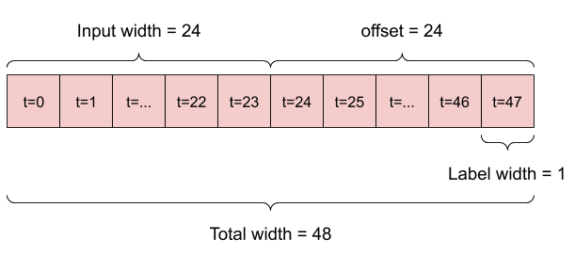
PREPROCESSING AND MODELING TESTING
Data Wrangling
label width = 24
168
Data cleaning
Feature selection
MinMaxScaler()
t=166
t=167
t=168
t=169
t=190
t=191
05
192
Input shape: (32, 168, 14)
Label shape: (32, 24, 1)
7 días de input
1 día de predicción
Notes:
-En lo que respecta a la limpieza se limpiaron un par de outliers sospechosos que se detectaron y poco mas, era un dataset relativamente limpio.
-Se han borrado un par de columnas que no se consideran relevantes ya que aportan poco información al modelo y solo generan ruido ( borramos Fuel-gas, Otras Renovables, Residuos no renovables, Residuos renovables)
-Y para el escalado de los datos se ha utilizado un MinMaxScaler.
Para realizar el analisis de time-series es importante destacar que la información que se le ha pasado al modelo se ha hecho en secuencias de ventanas. Estas ventanas contaban 168 inputs y 24 labels. Es decir, se le da al modelo una semana de información para que prediga el precio de la electricidad del proximo día.

Slide 6
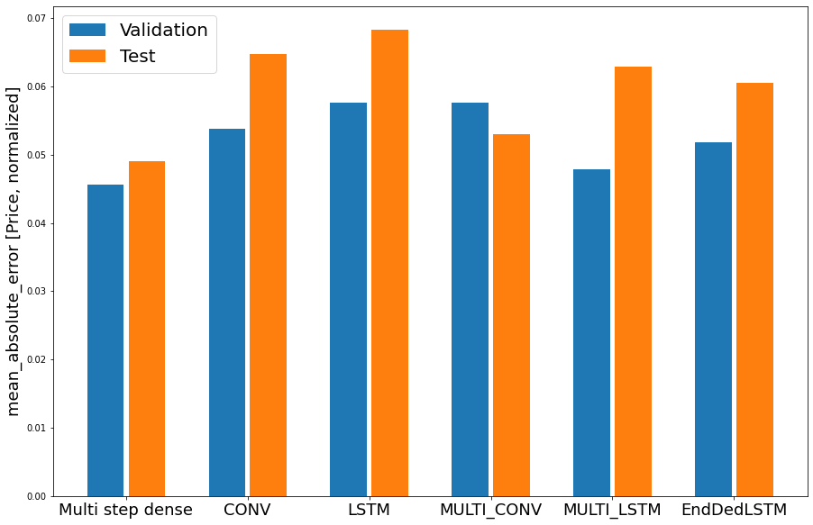

Selección del Modelo
El modelo mas sencillo es el que mejores metricas tiene.
De los modelos complejos el Multi_Conv es el mejor.
La mayor complejidad no genera mejores resultados
06
Notes:
Multi_conv es major por que tiene mejores metricas con los datos de entrenamiento .

Slide 7
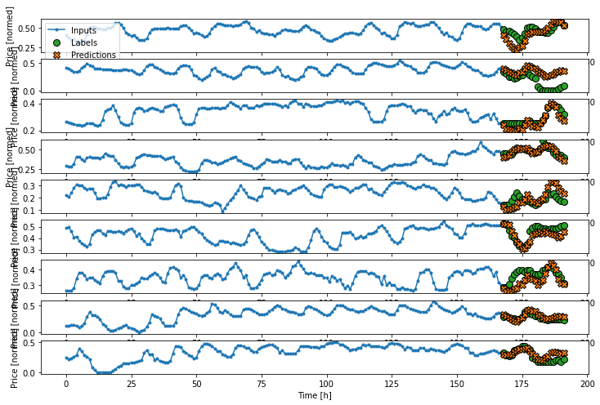
Resultados
07
Notes:
Esto es una muestra de los resultados conseguida con el major modelo Multi step dense.
Se puede observar como las semanas con mayor volatilidad son las mas dificiles de predecir y donde el modelo falla más mientras que en las semanas de menor volatilidad los aciertos son mayores

Slide 8
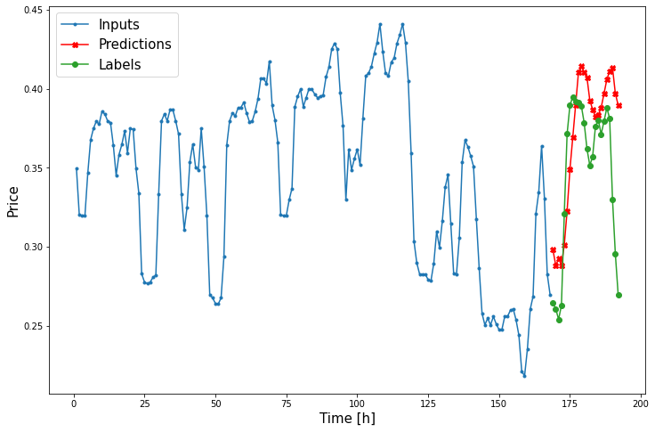

Predicciones
input: 27/07 - 2/08
label: 3/08
modelo usado : multi_lstm_model
Mejor predicción de todos los modelos
08
Notes:
Por ultimo, queria terminar con la predicción del precio de la electricidad para el día de hoy.
Se puede ver como usando el modelo con la major prediccion para esta semana se ajusta relativamente bien a la realidad.

